Slide 1
Индивидуальный проект на тему : Виды локомотивов
Выполнил мастер ПО
Белай Владислав Андреевич

Slide 2
Локомотивом называется:
самодвижущаяся по рельсовому пути силовая установка, предназначенная для передвижения вагонов.

Slide 3
Виды локомотивов
  В зависимости от рода силовой установки локомотивы разделяются на четыре основных вида:
Электровозы;
Тепловозы;
Газотурбовозы;
Паровозы.

Slide 4
Электровоз
неавтономный локомотив, у которого сила тяги создается тяговыми электродвигателями, получающими электроэнергию от электростанций через контактные провода.
В России был выпущен в 1938 г

Slide 5
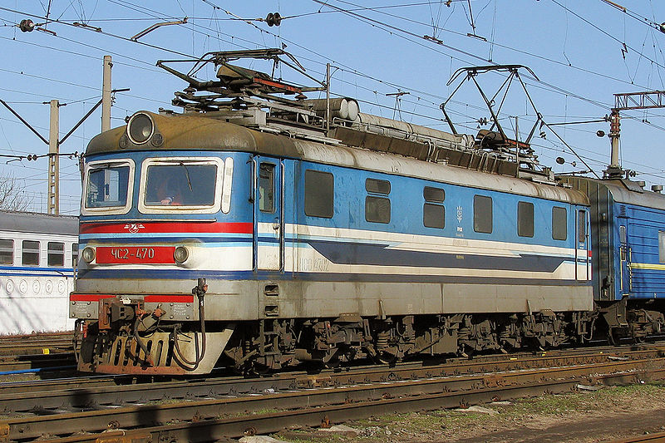
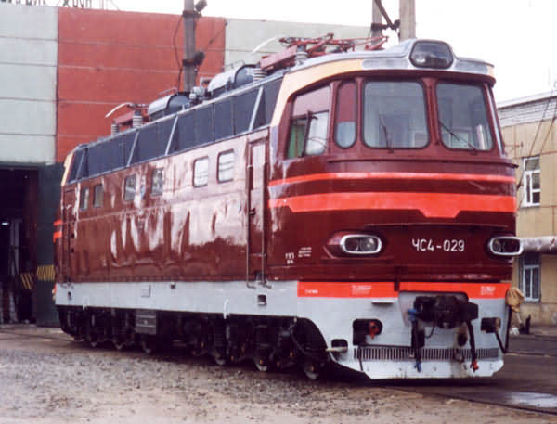
По роду службы электровозы бывают
пассажирские
ЧС2
ЧС4-029

Slide 6
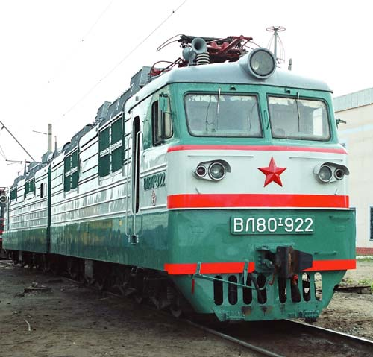
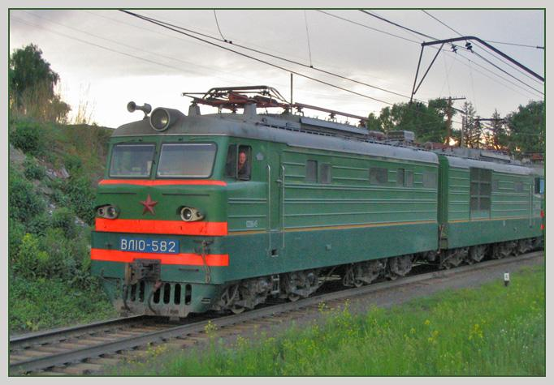
По роду службы электровозы бывают
грузовые
ВЛ-10
ВЛ80

Slide 7
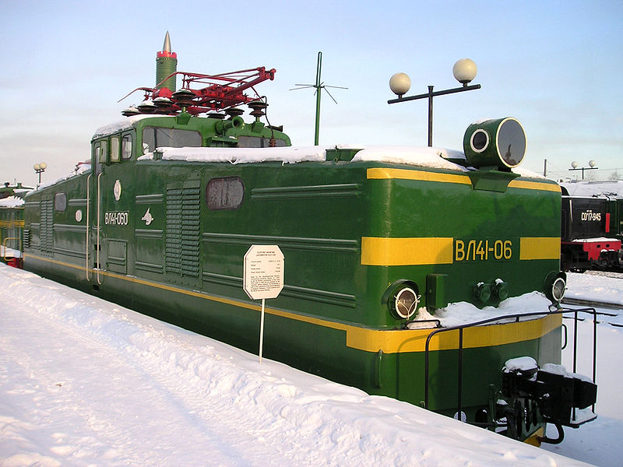
По роду службы электровозы бывают
Маневровые
ВЛ41

Slide 8
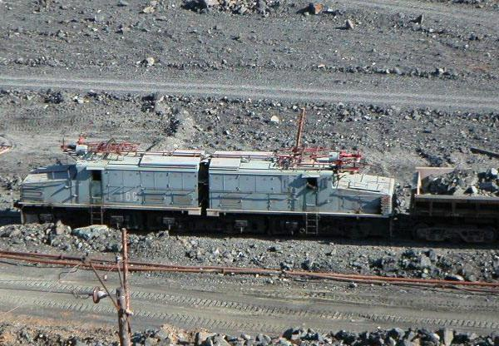
По роду службы электровозы бывают
Промышленный
ЕЛ21

Slide 9
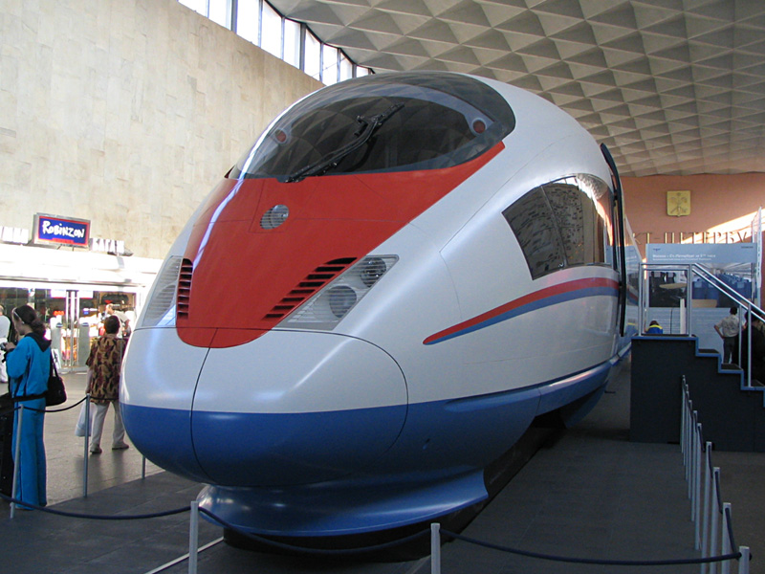
Электровоз-Сапсан
Германского производства
Скорость 350 км/ч
В России работает на маршруте
Москва- Петербург.

Slide 10
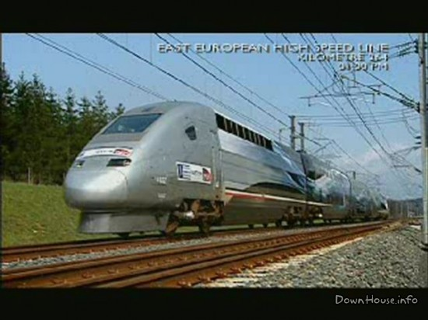
Самый быстрый электровоз
574,8 км/ч
Был создан в Японии

Slide 11
По роду тока питания электровозы бывают
переменного тока — 25 кВ, 50 Гц (например, ВЛ80, ЧС4)
постоянного тока — 3 кВ (например, ВЛ10, ЧС2)

Slide 12
Тепловоз
автономный локомотив, первичным двигателем которого является двигатель внутреннего сгорания, обычно дизель.
Первый тепловоз был выпущен в 1924 году

Slide 13
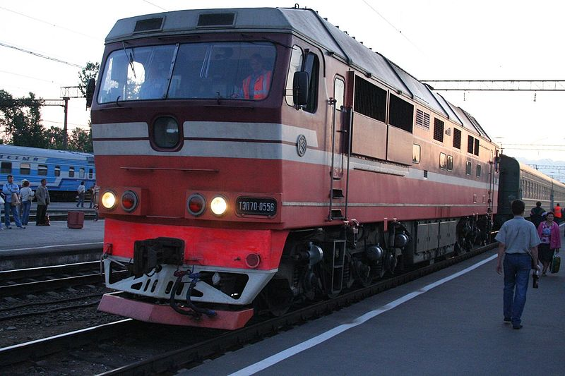
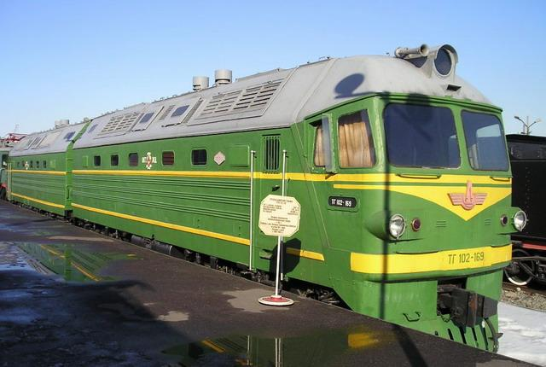
Тепловозы по роду службы делятся на:
Магистральные
ТЭП-70
ТГ102

Slide 14
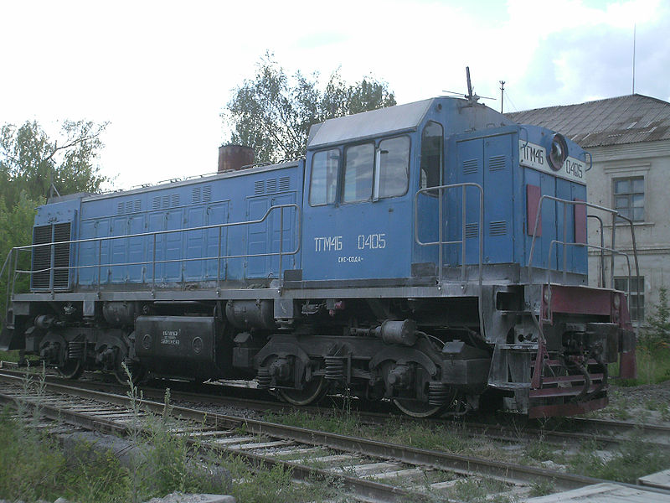
Тепловозы по роду службы делятся на:
промышленный
ТГМ4Б

Slide 15
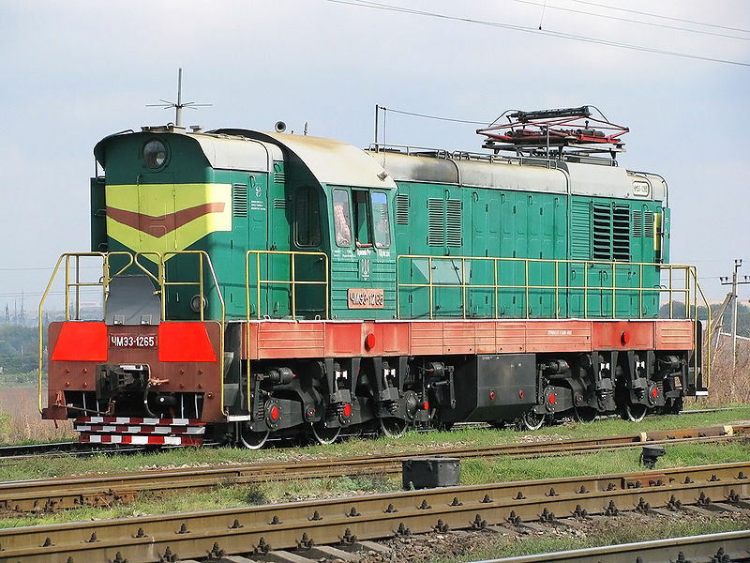
Тепловозы по роду службы делятся на:
маневровый
ЧМЭ3

Slide 16
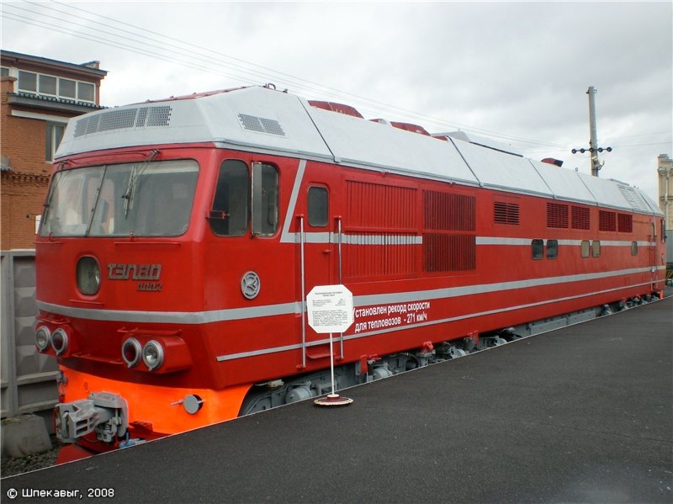
Самый быстрый тепловоз
ТЭП80
271 км/ч

Slide 17
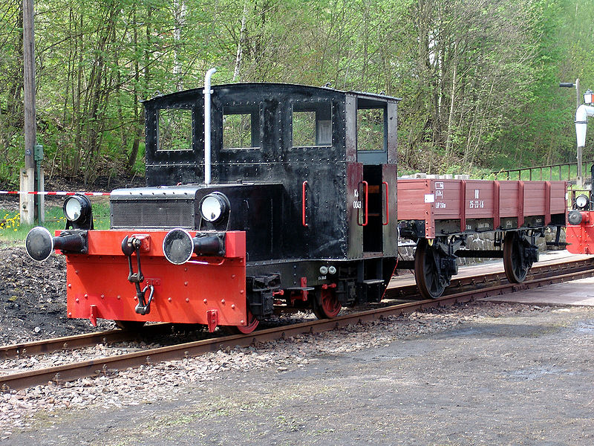
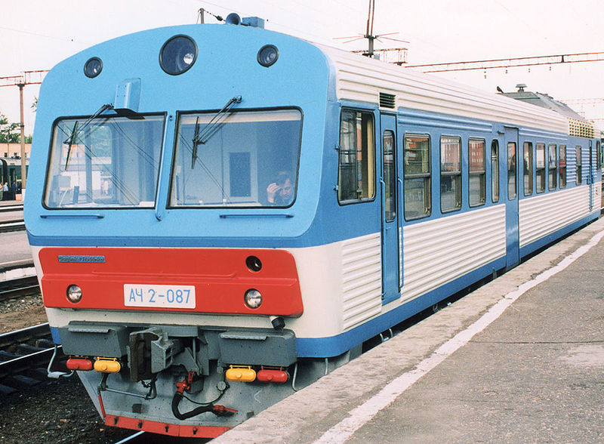
К тепловозам можно также отнести:
Мотовозы Автомотриса
редше
АЧ2

Slide 18
Газотурбово́з
локомотив с газотурбинным двигателем (ГТД). На газотурбовозах практически всегда используется электрическая передача
Преимущество возможность развивать большую мощность
Недостаток высокое потребление топлива

Slide 19
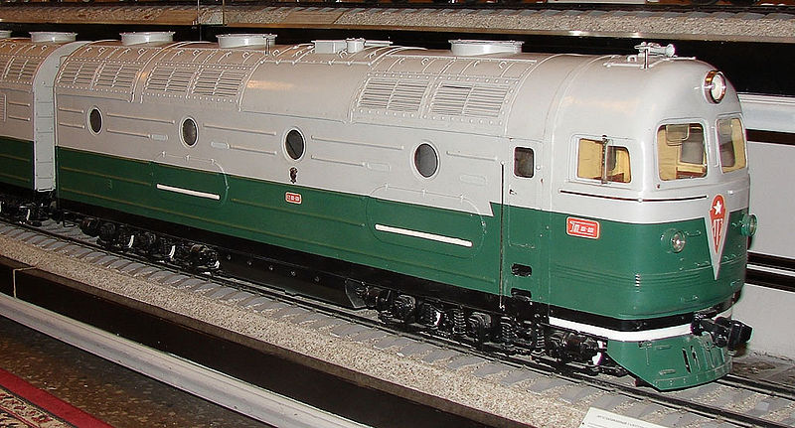
Газотурбово́з
ГТ101,

Slide 20
Парово́з
автономный локомотив с паросиловой установкой, то есть использующий в качестве двигателя паровую машину.
Первый паровоз был создан в 1804 г. Ричардом Триветиком
Развивал скорость до 201,1 км/ч

Slide 21
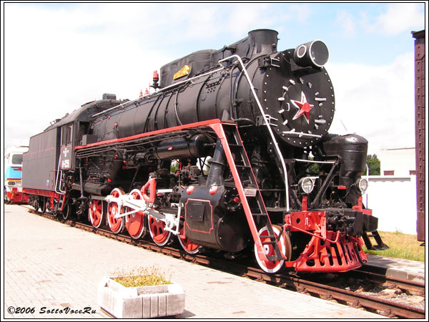
Грузовой паровоз серии Л1259

Slide 22
Локомотивы также можно классифицировать еще по:
Типу кузова
Числу секций
Типу экипажной части

Slide 23
По типу кузова локомотивы бывают:
с несущей рамой и съемным кузовом,
с несущими боковыми стенками и рамой
с цельнонесущим кузовом, когда рама, боковые стены и крыша работают как одно целое.

Slide 24
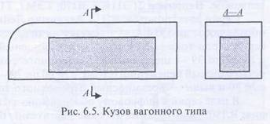
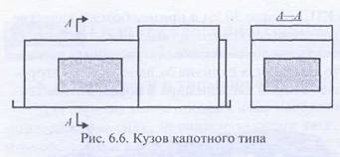
Съемные кузова бывают:
Вагонного типа
Капотного типа

Slide 25


По числу секций локомотивы бывают:
Односекционные
Двухсекционные
Многосекционные

Slide 26
По типу экипажной части локомотивы делятся на:
тележечные
бестележечные.
К бестележечным относятся паровозы. Все современные локомотивы — тележечного типа.

Slide 27
Локомотивы различают также по сериям.
Серия локомотива — это обозначение локомотивов, построенных по одному проекту.

Slide 28
Серии паровозов:
СО (Серго Орджоникидзе),
ФД (Феликс Дзержинский),
ИС (Иосиф Сталин),
Л (Лебеденский),
П36 (Победа),
О (основной).

Slide 29
Серии тепловозов:
Т — тепловоз;
Э — электрическая передача;
Г — гидравлическая передача;
П — пассажирский;
М — маневровый

Slide 30
Цифры в серии после буквенного обозначения указывают номер серии тепловоза и завод-изготовитель
с № 1 по 49 — Харьковский завод,
с № 50 по 99 — Коломенский завод,
с № 100 и выше — Луганский завод).
Цифра перед буквой обозначает количество секций в тепловозе. Например 2ТЭ116, ТЭП70, ТЭМ2, ТГМ11.

Slide 31
Серии электровозов:
ВЛ — Владимир Ленин.
Следующие за этими буквами цифры обозначают: номер серии и род тока
с № 1 по 18 — восьмиосный, постоянного тока (ВЛ8, ВЛ10, ВЛ11);
с № 19 по 39 — шестиосный, постоянного тока (ВЛ19, ВЛ22, ВЛ23);
с № 40 по 59 — четырехосный переменного тока;
с № 60 по 79 — шестиосный, переменного тока (ВЛ60);
с № 80 и выше — восьмиосный переменного тока (ВЛ80, ВЛ85).

